Slide 1

TOÁN 2
BÀI 60: PHÉP CỘNG (CÓ NHỚ)
TRONG PHẠM VI 1000(TIẾT 3)

Slide 2






RẠP XIẾC VUI NHỘN

Slide 3






Notes:
Chọn lần lượt từng ngôi sao để trả lời câu hỏi.
Click vào Win để đến với bài mới.

Slide 4


424 + 215 =?
A. 626
B. 639
C. 609

Slide 5
263+620= ?
A. 388
B. 838
C. 883

Slide 6
736+72= ?
A. 808
B. 708
C. 840

Slide 7
409+ 411=?
A. 810
B. 820
C. 308

Slide 8

Thứ tư ngày 6 tháng 4 năm 2022
TǨn
Bài 60: Phép cộng (có nhớ) trong phạm vi 1000 (tiết 3)

Slide 9

YÊU CẦU CẦN ĐẠT
HS thực hiện được phép cộng (có nhớ) số có ba chữ số với số có bahoặc hai chữ số (trong phạm vi 1000)
1
Vận dụng được vào giải toán có lời văn, thực hiện dãy tính.
2

Slide 10
LUYỆN TẬP

Slide 11


1
Đặt tính rồi tính ?
548 + 312 592 +234 690 + 89 427 + 125
548
312
592
234
690
89
427
125
+
+
+
+
860
826
779
552
Khi thực hiện đặt tính con cần lưu ý gì?
Notes:
Liên hệ giáo án:
FB: Hương Thảo
Gmail: tranthao121004@gmail.com

Slide 12


2
Toàn nhà A cao 336 m. Tòa nhà B cao hơn tòa nhà A là 129 m. Hỏi tòa nhà B cao bao nhiêu mét?
129 m
Bài giải
Tòa nhà B cao số mét là:
336 + 129 = 465 (m)
Đáp số: 465 m
? m
336 m
A B

Slide 13


3
Tính:
468 + 22 + 200
= 490 + 200
= 690
75 – 25 + 550
= 50 + 550
= 600
747 + 123 - 100
= 870 - 100
= 770
? Khi thực hiện dãy tính con thực hiện từ đâu?
Khi thực hiện dãy tính ta thực hiện từ trái qua phải.

Slide 14
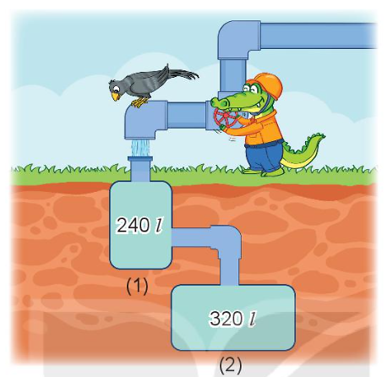
4
Trong bức tranh, bác cá sấu đang mở nước chảy đầy vào các bể.
Bài giải
Sau khi cả hai bể đầy nước, tổng lượng nước trong hai bể là:
240 + 320 = 660 (l)
Đáp số: 660 l

Slide 15
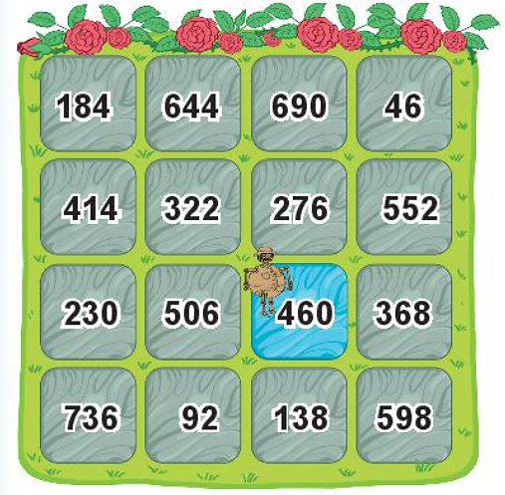
5
Số?
Nếu đi theo lệnh “ ” thì Tíc-tốc sẽ đến ô ghi số
522
b) Nếu đi theo lệnh “ ” thì Tíc-tốc sẽ đến ô ghi số .
Nếu đi theo lệnh “ ” thì Tíc-tốc sẽ đến ô ghi số .
c) Tổng của hai số thu được ở câu b bằng .
?
322
?
368
?
690

Slide 16
HOẠT ĐỘNG TIẾP NỐI
-Ôn lại kiến thức về tính cộng không nhớ trong phạm vi 1000, giải toán có lời văn
-Chuẩn bị bài sau : Phép cộng không nhớ trong phạm vi 1000
( tiết 2)

